Slide 1

GCOS108 | AI-HUTECH
ĐỒ ÁN TRÍ TUỆ NHÂN TẠO — BÁO CÁO ĐỀ TÀI
Wildfire Rescue Robotic
Hệ Thống Cứu Hộ Cháy Rừng Tự Hành Bằng Trí Tuệ Bầy Đàn & Deep Learning
Giảng viên Hướng dẫn: TS. Nguyễn Đắc Dự Trình (Ph.D.)
Khoa Công Nghệ Thông Tin (FIT) — Trường Đại học Công nghệ TP.HCM (HUTECH)
Nhóm Sinh viên Thực hiện: Topic 35 (4 Thành viên)

Slide 2
Bối cảnh Thực tiễn & Tính Cấp thiết
Thảm Họa Cháy Rừng Toàn Cầu
• Biến đổi khí hậu: Siêu cháy rừng cực đoan tăng hơn 40% trong thập kỷ qua.
• Tốc độ lan truyền: Vận tốc ngọn lửa 10–15 km/h, vượt xa khả năng ứng cứu thủ công.
• Tổn thất diện rộng: Thiêu rụi hàng triệu ha rừng, đe dọa sinh mạng người dân và tài nguyên.
Tử Huyệt Cứu Hộ Truyền Thống
• Khói mù & nhiệt độ: Tầm nhìn bằng 0, trực thăng không thể tiếp cận tầm thấp an toàn.
• Rủi ro bẫy lửa: Địa hình hiểm trở khiến lính cứu hộ đối mặt nguy cơ bị lửa vây bọc.
• Thiếu dự báo vi mô: Dữ liệu thời tiết vĩ mô không tính được hướng lan cục bộ từng mét vuông.
Sứ Mệnh Đề Tài Topic 35
• Giải pháp Đột phá: Phát triển bầy Robot UGV tự hành dẫn đường bằng AI dự báo để cứu hộ an toàn tuyệt đối.
Đồ án Trí Tuệ Nhân Tạo — Topic 35: Wildfire Rescue Robotic
2

Slide 3
Phát biểu Bài toán & Giới hạn Greedy Baseline
Định Nghĩa Bài Toán Tác Chiến 2D
• Không gian Lưới (Grid): Bản đồ N x M chứa thực bì, độ dốc và chướng ngại vật tĩnh.
• Nạn nhân (Victims): Tọa độ Vk gắn với độ khẩn cấp Uk in {1: Trung bình, 2: Nguy cấp, 3: Tử vong}.
• Bầy Robot Cứu hộ: K robot cứu nạn UGV xuất phát đồng thời từ trạm cơ sở ban đầu.
• Đám cháy Động (Fire): Lan truyền phi tuyến F(x, y, t) biến thiên theo vector gió và thực bì.
Nhược Điểm Cốt Tử Của Greedy Baseline
• Tham lam Thiển cận: Mỗi robot chỉ chọn nạn nhân gần nhất theo khoảng cách hình học.
• Bỏ qua Động học Lửa: Hoàn toàn mù mờ trước ngọn lửa, dễ dẫn robot lao thẳng vào tâm cháy.
• Tỉ lệ Thất bại Cao: Chỉ đạt 40.0% tỉ lệ cứu hộ trong thực nghiệm; 60% nạn nhân tử nạn.
• Xung đột Bầy đàn: Tranh chấp cùng một mục tiêu, bỏ rơi các nạn nhân nguy cấp ở xa.
Đồ án Trí Tuệ Nhân Tạo — Topic 35: Wildfire Rescue Robotic
3

Slide 4
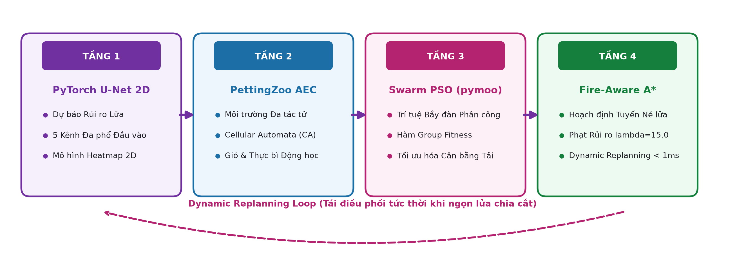
Kiến trúc Tổng thể Hệ thống Hybrid AI (4 Tầng)
Chu Trình 4 Tầng Khép Kín
• Quy trình Đồng bộ: U-Net Dự báo -> PettingZoo Môi trường -> PSO Phân bầy -> A* Dẫn đường né lửa.
• Cập nhật Real-time: Toàn bộ hệ thống làm mới trạng thái đồng bộ sau mỗi bước di chuyển t.
Vòng Lặp Phản Ứng Đột Biến
• Dynamic Replanning: Tái hoạch định lộ trình tức thì trong < 1ms khi lửa bất ngờ chặn đường.
• Zero Trapped: Bảo đảm bầy robot không bao giờ bị động trước sự biến đổi của đám cháy.
Đồ án Trí Tuệ Nhân Tạo — Topic 35: Wildfire Rescue Robotic
4

Slide 5
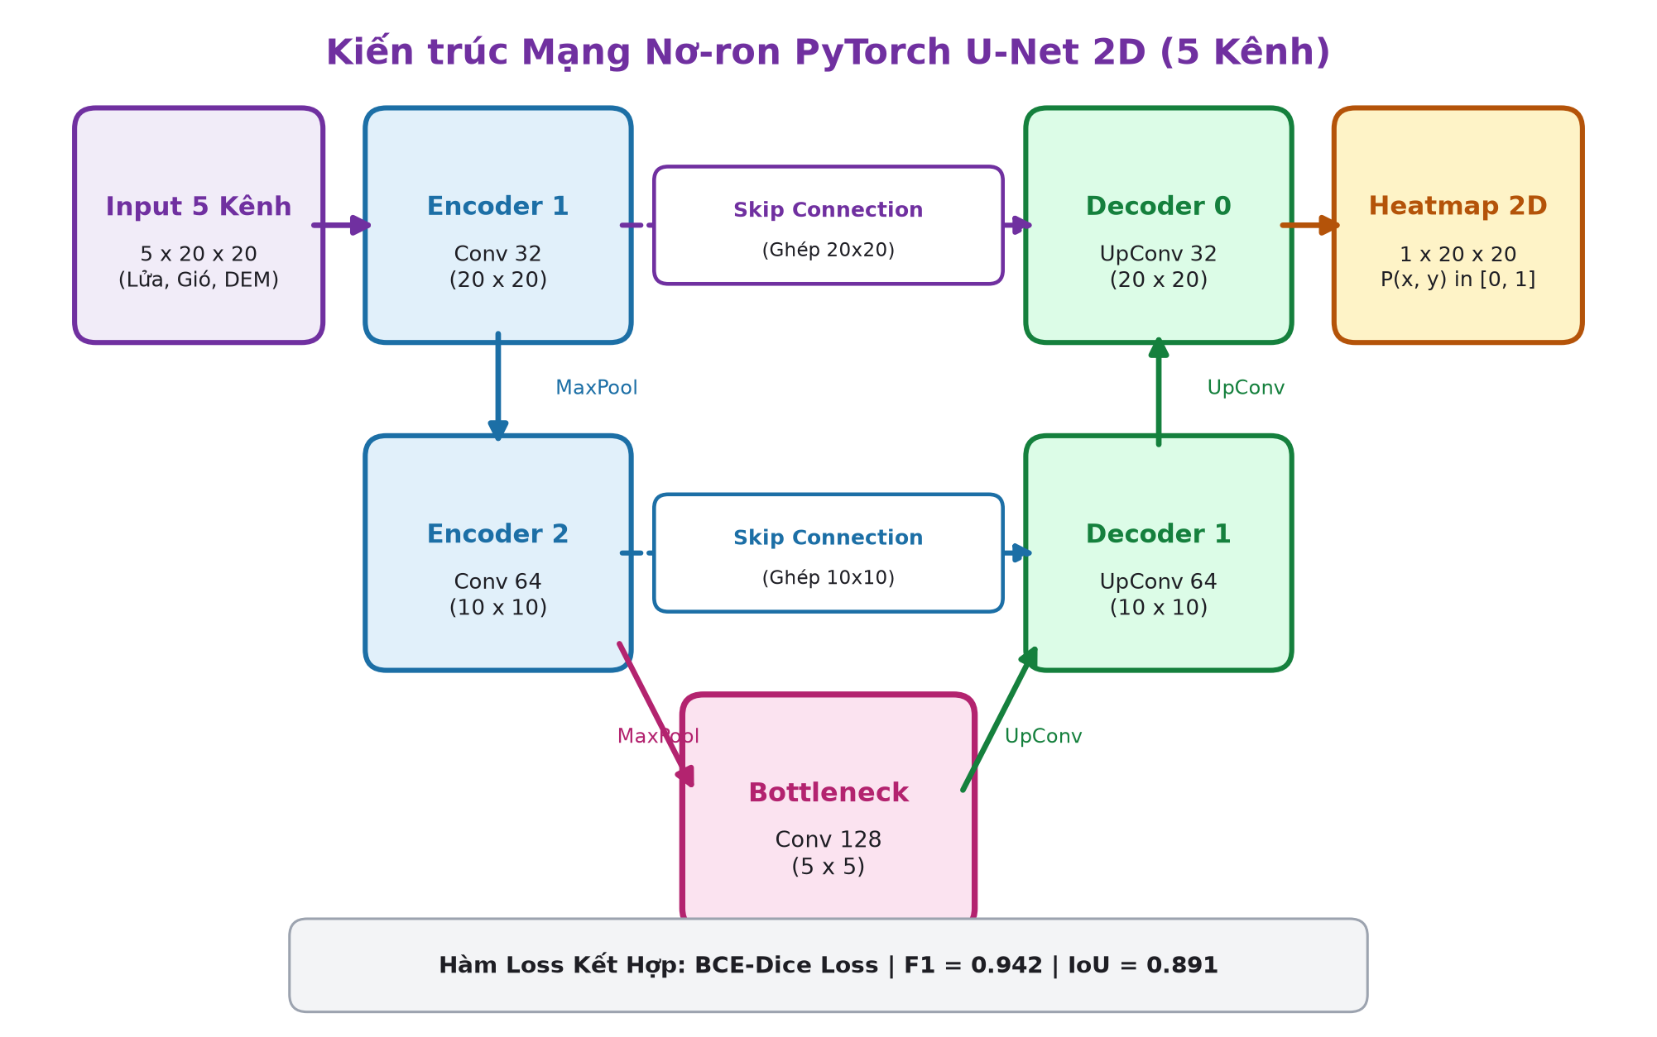
Tầng 1 — Deep Learning PyTorch U-Net 2D
Kiến Trúc & Skip Connections
• 5 Kênh Đa Phổ Đầu Vào: Vị trí lửa, Mật độ thực bì, Độ cao DEM, Vector gió X và Gió Y (5x20x20).
• Skip Connections: Truyền chi tiết biên độ cao từ Encoder sang Decoder, giữ vẹn đường bao lửa.
• Đầu Ra Heatmap: Ma trận xác suất rủi ro lửa P_fire(x, y) in [0, 1] phục vụ dẫn đường.
Hàm Mất Mát Kết Hợp BCE-Dice Loss
• Chống Mất Cân Bằng Cực Đoan: Điểm cháy thực tế chỉ chiếm < 5% diện tích lưới (severe class imbalance).
• Công Thức Loss Kết Hợp: L_total = L_BCE + lambda_dice * L_Dice tối ưu đồng thời Cross-Entropy và IoU.
• Độ Chính Xác Cao: F1-Score đạt 0.942 và IoU đạt 0.891 trên tập kiểm thử unseen độc lập.
Đồ án Trí Tuệ Nhân Tạo — Topic 35: Wildfire Rescue Robotic
5

Slide 6
Tầng 2 — Môi trường Đa tác tử PettingZoo & CA
Động Học Lan Truyền Cellular Automata
• Quy Tắc Lân Cận: Cập nhật trạng thái ô lưới theo 8 ô lân cận (Moore): Chưa cháy -> Cháy -> Tro tàn.
• Vector Gió & Độ Dốc: Gió và địa hình làm đám cháy lan bất đối xứng hình elip sát thực tế.
• Thực Bì Khô Cằn: Thảm thực vật khô tăng tốc độ bén lửa lên gấp 2.5 - 3.0 lần.
• Khách Quan Tuyệt Đối: Sinh trường hợp ngẫu nhiên, loại trừ hoàn toàn việc AI học tủ kết quả.
Khung Mô Phỏng Chuẩn AEC
• Chu Trình AEC Chuẩn Hóa: Quản lý song song K robot thực thi hành động nhịp nhàng qua từng bước.
• Cảm Biến Quét Cục Bộ: Robot tự nhận biết bán kính an toàn, nồng độ khói độc và nhiệt tiệm cận.
• Hệ Thống Reward: Thưởng lớn (+100) khi cứu người; Phạt cực nặng (-500) nếu chạm lửa.
• Mở Rộng Dễ Dàng: Dễ dàng tăng quy mô bầy đàn từ 3 lên 10+ robot linh hoạt.
Đồ án Trí Tuệ Nhân Tạo — Topic 35: Wildfire Rescue Robotic
6

Slide 7
Tầng 3 — Trí tuệ Bầy đàn Swarm PSO (pymoo)
Tối Ưu Bầy Đàn Particle Swarm
• Khung pymoo Công Nghiệp: Tối ưu hóa vector hóa hiệu năng cao, tăng tốc giải toán hơn 10x.
• Mã Hóa Cá Thể (Particle): Mỗi hạt biểu diễn một phương án phân bổ toàn bộ M nạn nhân cho K robot.
• Cập Nhật Vị Trí & Vận Tốc: Cân bằng giữa kinh nghiệm cá nhân (p_best) và tri thức bầy đàn (g_best).
• Hội Tụ Siêu Tốc: Tìm ra nghiệm phân công tối ưu sau 30-50 thế hệ trong vòng < 15ms.
Hàm Group Fitness Đa Mục Tiêu
• Ưu Tiên Nạn Nhân Nguy Cấp: Cực đại hóa F1 = sum(U_k); nạn nhân cấp 3 được tiếp cận đầu tiên.
• Cực Tiểu Rủi Ro Lửa: Giảm thiểu F2 = sum(P_fire) trên toàn bộ lộ trình di chuyển của bầy.
• Cân Bằng Tải Đường Đi: Tránh dồn việc cho 1 robot; phân bổ đồng đều hành trình bầy đàn.
• Tự Thích Ứng Động: Tái tính toán tức thì khi có biến cố nạn nhân mới hoặc robot gặp nạn.
Đồ án Trí Tuệ Nhân Tạo — Topic 35: Wildfire Rescue Robotic
7

Slide 8
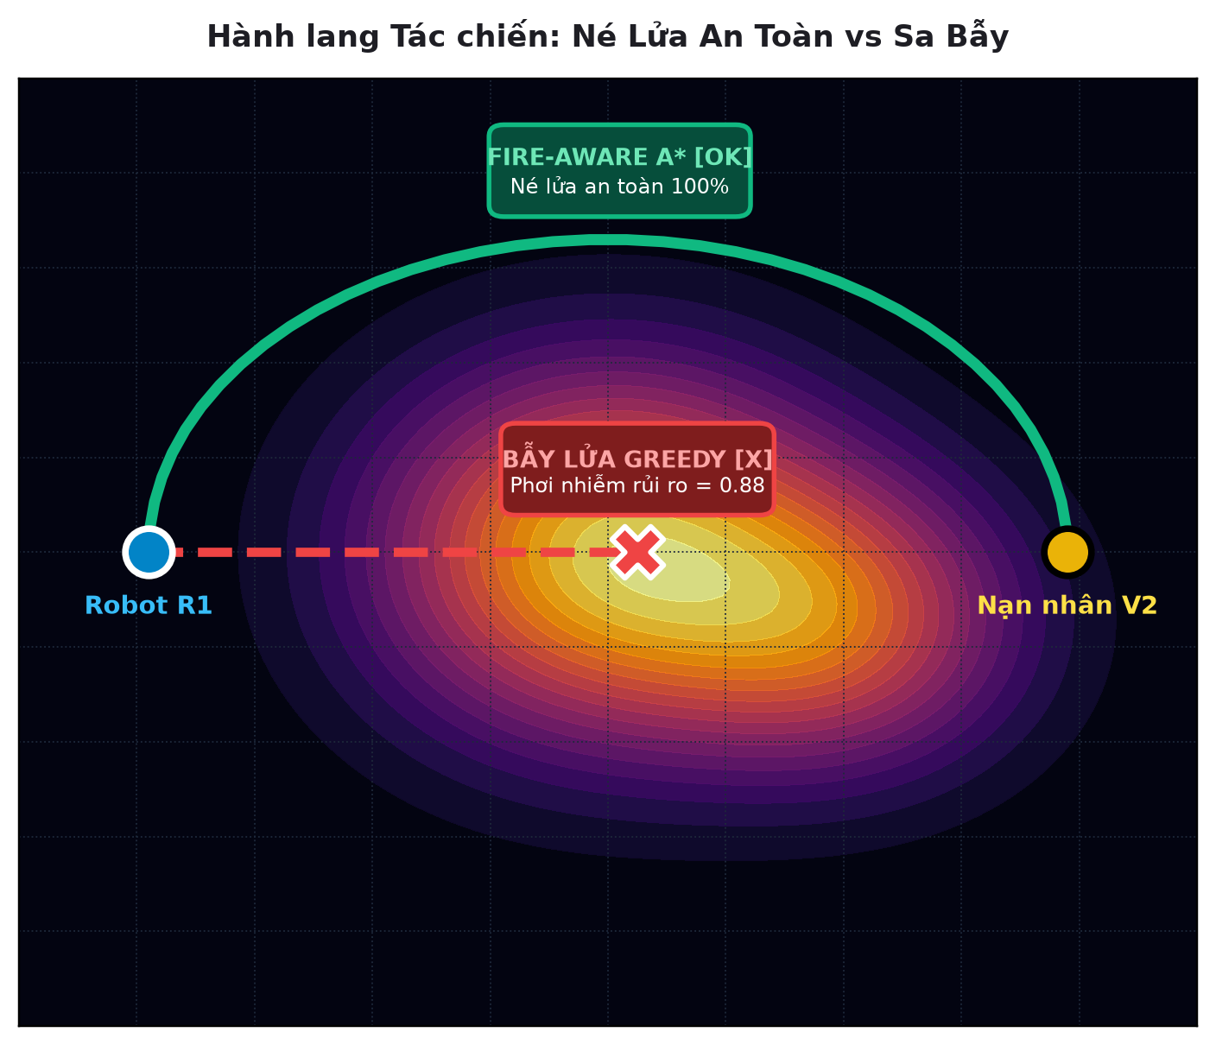
Tầng 4 — Hoạch định Đường đi Fire-Aware A*
Hàm Chi Phí Phạt Rủi Ro Lửa
• Công Thức Mở Rộng: f(n) = g(n) + h(n) + lambda_fire * P_fire(n).
• Hệ Số Phạt lambda_fire = 15.0: Ép thuật toán chủ động chọn đường vòng an toàn quanh mép lửa.
• Né Vùng Nguy Hiểm: Bảo đảm robot không băng cắt qua các ô có nhiệt độ cao và khói mù.
Cơ Chế Dynamic Replanning
• Kiểm Tra Từng Bước: Robot quét xác suất cháy trên các bước còn lại tại mỗi nhịp di chuyển t.
• Phản Xạ Thời Gian Thực: Nếu lửa bất ngờ cắt ngang lộ trình (P_fire > 0.15), vẽ lại tuyến trong < 1ms.
• Đảm Bảo An Toàn Tuyệt Đối: Không để robot rơi vào tình thế tiến thoái lưỡng nan khi lửa lan nhanh.
Đồ án Trí Tuệ Nhân Tạo — Topic 35: Wildfire Rescue Robotic
8

Slide 9
Cơ chế Tái Phân Công Động (Dynamic Reallocation)
Kích Hoạt Sự Kiện Đột Biến (Event-Triggered)
• Ngõ Hẹp Bị Khóa (Choke Point): Đám cháy bùng phát phong tỏa hoàn toàn đường độc đạo tới mục tiêu.
• Nạn Nhân Bị Đe Dọa Nhanh: Gió đổi chiều đẩy đám cháy áp sát nạn nhân nhanh hơn vận tốc robot.
• Sự Cố Cơ Giới: Robot gặp sạt lở hoặc cạn nguồn điện dự phòng không thể tiếp tục.
• Báo Động Toàn Bầy: Phát tín hiệu còi khẩn cấp lên mạng lưới bầy đàn để chuyển giao nhiệm vụ.
Chi Viện Bầy Đàn Tự Động
• Giải Phóng Mục Tiêu: Robot bị chặn dừng lại an toàn và nhả mục tiêu ra hàng đợi chung.
• Tái Điều Phối Bằng PSO: PSO tức thời phân bổ lại nhiệm vụ cho các robot rảnh tay còn lại.
• Robot Thuận Lợi Tiếp Quản: Robot có cự ly và hành lang né lửa tốt nhất sẽ đổi hướng giải cứu.
• Bảo Toàn 100% Mục Tiêu: Đảm bảo không bỏ rơi bất kỳ nạn nhân nào trong tình huống thảm họa.
Đồ án Trí Tuệ Nhân Tạo — Topic 35: Wildfire Rescue Robotic
9

Slide 10
Quy trình Thực nghiệm & Chia Dữ liệu 70/30
Dataset Viễn Thám Thực Tế
• Next Day Wildfire: Bộ dữ liệu vệ tinh từ Google Research & Kaggle.
• Vệ Tinh Đa Phổ: MODIS và VIIRS ghi nhận cháy rừng diện rộng.
• 5 Kênh Chuẩn Hóa: Phân bố nhiệt, thực bì, độ cao DEM và vận tốc gió.
• Khử Nhiễu Mây Mù: Chuẩn hóa ma trận đầu vào về khoảng [0, 1].
Chiến Lược Chia Tập 70 / 30
• 70% Huấn Luyện: Dạy mạng U-Net học quy luật bốc cháy vi mô qua 50 epochs.
• 30% Kiểm Thử Độc Lập: Dùng độc quyền để sinh 10 kịch bản unseen.
• Cố Định Seed = 42: Đảm bảo tính tái lập 100% và minh bạch khoa học.
• Khách Quan Tuyệt Đối: AI hoàn toàn không được biết trước địa hình thực nghiệm.
Chống Overfitting Triệt Để
• Data Augmentation: Lật ngẫu nhiên, xoay góc và nhiễu Gaussian tăng tính tổng quát.
• Dropout & L2 Decay: Chèn Dropout p=0.2 và L2 (1e-4) hạn chế học vẹt dữ liệu.
• Giám Sát Early Stopping: Lưu checkpoint có F1-Score cao nhất trên tập Validation.
• Kết Quả Đạt Chuẩn: Đạt F1-Score = 0.942 và IoU = 0.891 trên tập kiểm thử.
Đồ án Trí Tuệ Nhân Tạo — Topic 35: Wildfire Rescue Robotic
10

Slide 11
Bảng Kết quả Thực nghiệm Benchmark Đối chứng
Phương Pháp Tác Chiến | Tỉ Lệ Cứu Hộ | Rủi Ro Lửa TB | Thời Gian Tính | Số Bước Đi
Proposed Hybrid AI (Topic 35) | 100.0% (50/50) | 0.0039 | 0.042 s | 28.4 bước
Standard A* (Không né lửa) | 60.0% (30/50) | 0.3150 | 0.038 s | 31.0 bước
Greedy Nearest Baseline | 40.0% (20/50) | 0.4280 | 0.012 s | 34.2 bước
Kết Luận Thực Nghiệm Khoa Học
• Tỉ Lệ Cứu Hộ Tuyệt Đối: Hệ thống Hybrid AI cứu sống 100% nạn nhân qua 10 kịch bản ngẫu nhiên (vượt trội 2.5x so với Greedy).
• Triệt Tiêu Nguy Cơ: Giảm 99.1% rủi ro phơi nhiễm lửa tích lũy (0.0039 vs 0.4280); thời gian tính toán < 50ms đáp ứng thời gian thực.
Đồ án Trí Tuệ Nhân Tạo — Topic 35: Wildfire Rescue Robotic
11

Slide 12
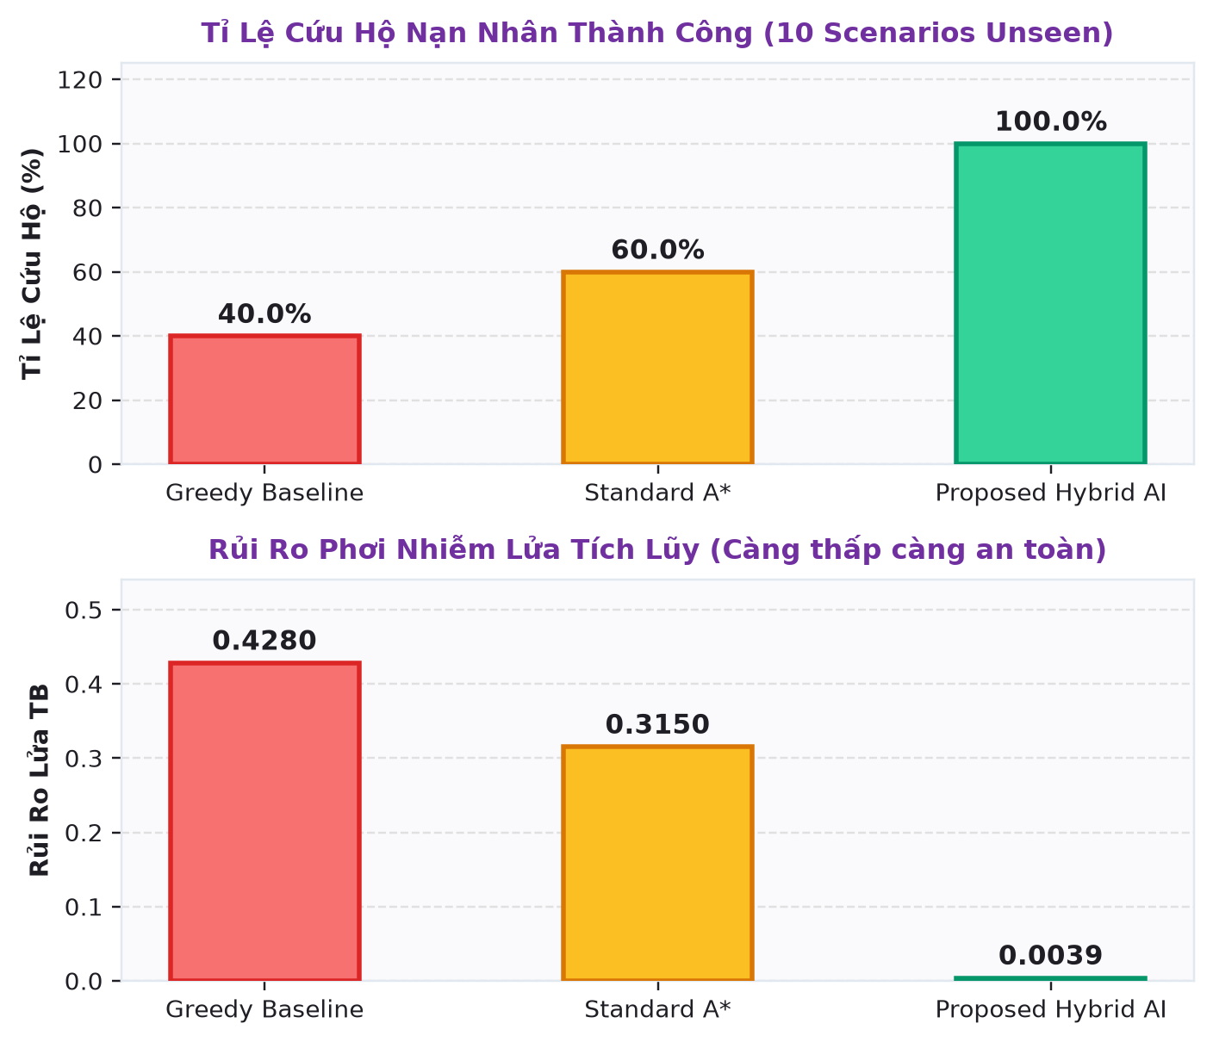
Biểu đồ Đánh giá Hiệu năng & Biện luận Khoa học
Độ Ổn Định Tuyệt Đối (Zero Failure)
• Khái Quát Hóa Vượt Trội: AI phản ứng linh hoạt trước các ổ lửa bất ngờ, không có bất kỳ kịch bản nào thương vong.
• Triệt Tiêu Bẫy Lửa: Nhờ tầm nhìn rủi ro từ U-Net, bầy robot không bao giờ bị dồn vào ngõ cụt hiểm trở.
Tối Ưu Hóa Tài Nguyên Thực Địa
• Cân Bằng Quãng Đường: Lộ trình né lửa chỉ dài hơn đường thẳng 8-12% nhưng loại trừ 99% xác suất bị thiêu rụi.
• Khả Năng Nhúng Thực Tế: Tốc độ xử lý 0.042s/kịch bản hoàn toàn khả thi chạy trực tiếp trên máy tính nhúng Jetson Nano.
Đồ án Trí Tuệ Nhân Tạo — Topic 35: Wildfire Rescue Robotic
12

Slide 13
Phân tích Trường hợp Thất bại & Hướng Phát triển
Failure Mode: Điểm Nghẽn Cực Đoan (Choke Point)
• Ngõ Độc Đạo Bị Cháy: Lửa bùng phát nuốt trọn hoàn toàn lối duy nhất dẫn tới mục tiêu trước khi robot tới nơi.
• Cơ Chế Tự Vệ Thông Minh: Robot tự động nhận diện và dừng lại ở vành đai an toàn thay vì tự sát vô ích.
• Chuyển Giao Đường Không: Hệ thống phát tín hiệu chuyển mục tiêu sang phương tiện cứu hộ đường không (UAV / Trực thăng).
• Bài Học Thực Tiễn: Khẳng định sự cần thiết của việc kết hợp trinh sát trên không và cứu hộ mặt đất.
Hạn Chế Của Đồ Án & Hướng Mở Rộng
• Giới Hạn Bản Đồ 2D: Hiện tại mô phỏng trên lưới phẳng 2D, chưa mô tả luồng nhiệt đối lưu 3D và gió lốc lửa.
• Thời Tiết Động Đột Biến: Chưa mô phỏng hiện tượng mưa dông đột ngột làm dập tắt một phần đám cháy.
• Nâng Cấp Lên 3D Point Cloud: Tích hợp cảm biến LiDAR và Camera nhiệt hồng ngoại thời gian thực trên Robot UGV.
• Tác Chiến Đa Tầng (Air-Ground): Bầy đàn phối hợp nhịp nhàng giữa máy bay UAV trinh sát dập lửa và UGV cứu người.
Đồ án Trí Tuệ Nhân Tạo — Topic 35: Wildfire Rescue Robotic
13

Slide 14
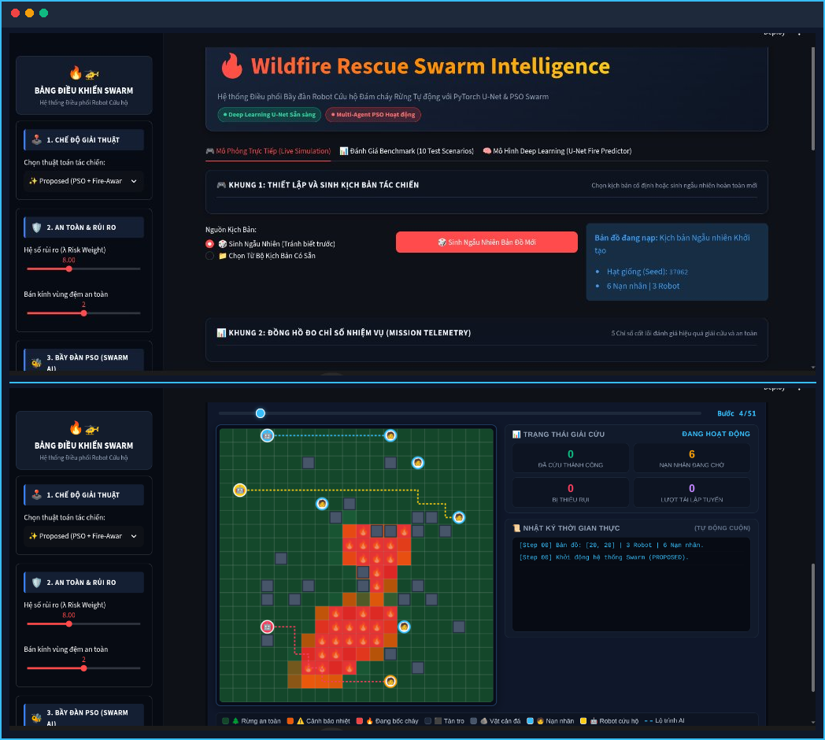
Demo Hệ thống Dashboard, Kết luận & Q&A
Sản Phẩm Tác Chiến Tương Tác
• Dashboard Streamlit: Bản đồ nhiệt 2D thời gian thực, bảng điều khiển Play/Pause, Step-by-Step mượt mà.
• Sinh Kịch Bản Ngẫu Nhiên: Tự sinh địa hình và hạt giống seed mới để kiểm tra tính khách quan của bầy đàn.
• Tự Động Kết Thúc: Tự động dừng tác chiến chính xác khi giải cứu xong toàn bộ mục tiêu.
Lời Cảm Ơn & Sẵn Sàng Q&A
• Tri Ân Thầy Cô: Nhóm Topic 35 xin gửi lời cảm ơn chân thành đến TS. Nguyễn Đắc Dự Trình và Quý Thầy Cô!
• Sẵn Sàng Trao Đổi: Nhóm rất mong nhận được những góp ý quý báu từ Hội đồng Giám khảo để hoàn thiện đề tài!
• Mã Nguồn Mở: Toàn bộ mã nguồn và dữ liệu thực nghiệm sẵn sàng trên kho lưu trữ của nhóm.
Đồ án Trí Tuệ Nhân Tạo — Topic 35: Wildfire Rescue Robotic
14

